Slide 1
КА
Развивай
Занятие 14
«Учимся быть внимательными, хорошо запоминать и думать»

Slide 2
Лопаем шарики

Slide 3
Делай правильно!
2
1
3
Задание:
1.
2..

Slide 4
Молодцы!

Slide 5
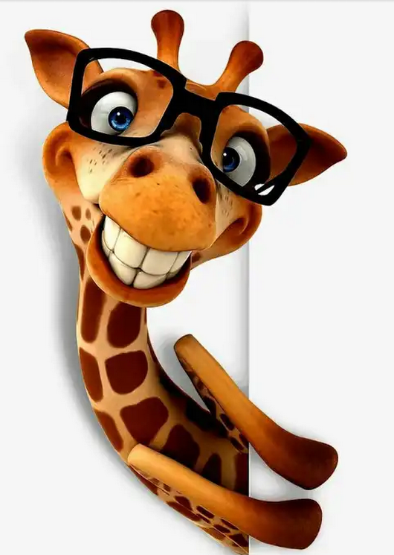
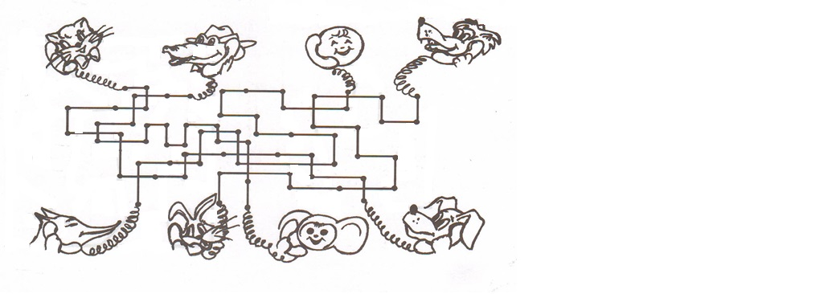
Будь внимателен
Привет, ребята!
Приглашаю вас немного поиграть.
Хотите?
Проследи глазами, кто кому звонит

Slide 6
Вам предстоит пройти 3 базы.
На каждой базе выполнять задания в течение 5 минут, а затем перейти на следующую базу.
Поехали!

Slide 7
Вот ваш маршрут.
Будьте внимательны и аккуратны.
1 база
2 база
3 база

Slide 8
1 база
Рассмотри таблицу. У каждой буквы есть место, своя «квартира», расположенная в определенном подъезде, на определенном этаже.
Расшифруй слова, пользуясь таблицей. Сначала определи номер подъезда, затем – этаж.

Slide 9
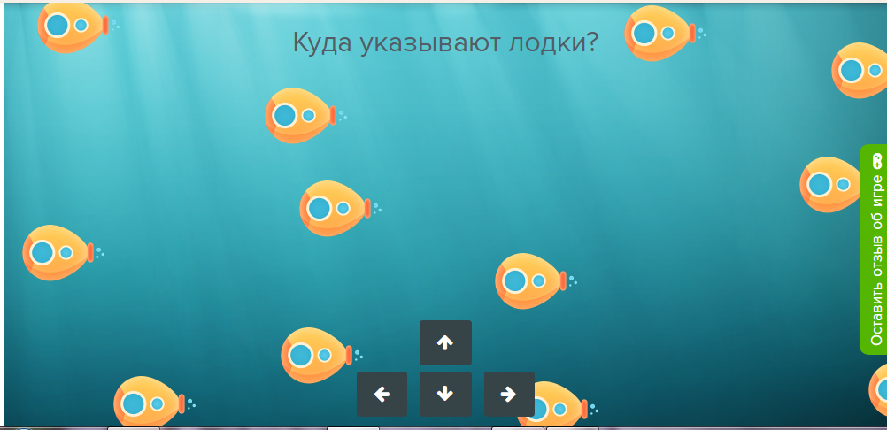
2 база
Играй в полезные игры и развивайся!
Не забывай, что время ограничено.

Slide 10
3 база
Порассуждайте и найдите в классе предмет, описание которого есть на карточке.
Предмет маленького размера, сделан из мягкого материала, оранжевого цвета, предназначен для игры.
Он спрятан с правой стороны входной двери.
Что это? Найдите его.
Будьте внимательны!

Slide 11
Разминка

Slide 12
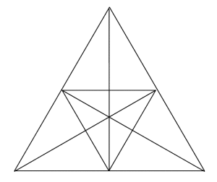
Ну что, понравилось??
СТОП! СТОП! СТОП!
Куда это вы? У меня есть еще для вас одно задание.
Посчитай все треугольники на картинке

Slide 13
Оцени себя
Только часть получилось!
Отлично!
Хорошо!
Ничего не получилось!
Поставь в правом нижнем углу нужный флажок

Slide 14
Вы все молодцы!
Пока, ребята!))

Slide 15
Информационные ресурсы.
«Юным умникам и умницам: Задания по развитию познавательных способностей (6-7 лет)» Холодова О., Москва: РОСТ книга, 2012 г.
Методическое пособие для 1 класса «Юным умникам и умницам: Задания по развитию познавательных способностей (6-7 лет)» Холодова О., Москва: РОСТ книга, 2015 г Рабочие тетради в 2-х частях.
Ярова О.Н. Программа «Умные движения» [https://www.uchmet.ru/library/material/142531/]
Гимнастика для глаз [https://infourok.ru/gimnastika-dlya-glaz-klassi-1151586.html]
Гимнастика для глаз [http://lasik.ru/article/zritelnaya_gimnastika_dlya_shkolnikov/]
Развивающие игры на сайте IQ – клуб [https://iqclub.ru]
Развивающие игры на портале Играемся [www.igraemsa.ru]

